Slide 1
La vida no es la que uno vivió, sino la que recuerda y cómo la recuerda para contarla
La costruzione dell’archivio
Oltre il mito della verità
La mediazione contro gli inganni documentari

Slide 2
Un punto di partenza
Per poter parlare di archivio e per immaginare la fruizione si rendono necessarie precise attività di natura tecnica
Descrizione
Ordinamento
Inventariazione
Queste attività di base vengono declinate ogni volta rispetto alla specificità dei singoli complessi documentari
In archivistica «tutto è documento»

Slide 3
DIVERSI MA UGUALI
“Questa storia della diversità è una vecchia cantilena, ma, alla fine, dal nostro punto di vista, quello che lega queste diversità è proprio l'avere comunque prodotto un deposito documentale. Quindi dalle diversità all'archivio, dall'archivista alle diversità”. (Leonardo Musci)

Slide 4
Molte forme, molte finalità
Occorre “liberare” gli archivi da tutta una serie di rigidi schematismi che ancora oggi li ingabbiano dentro a una auto percezione che genera solo distanze e disarmanti abbandoni.
Per far questo bisogna però fare davvero i conti con la polifunzionalità e il polimorfismo degli archivi.
L’archivio è indubitabilmente una risorsa ma reagisce di continuo a finalità tra loro molto diverse e privilegiarne solo alcune, magari quelle più care a una stanca consuetudine, è dannoso.
Lorenzo Pezzica, L’archivio liberato, Milano, Editrice Bibliografica, 2020.

Slide 5
Evoluzione o rivoluzione?
I sistemi documentari evolvono in ragione di trasformazioni politiche, tecnologiche, sociali e culturali, indipendentemente dall’archivistica
Disciplina ex post
Almeno dal 1990 si è registrata una forte accelerazione tecnologica che ha avuto conseguenze decisive sui documenti, sugli archivi e sull’archivistica
Le evoluzioni recenti trasformano ma non rivoluzionano l’idea stessa che abbiamo di archivio
La continuità epistemologica e metodologica come garanzia di evoluzione

Slide 6
τέχνη al servizio di πόλις
Un archivio non è un sedimento abbandonato ma uno specchio che ci aiuta a capire le nostre rughe è l’obiettivo di tutta questa pubblicità.
Ciò che facciamo, ancora prima che dentro agli statuti epistemologici, deve inscriversi in una percezione civica, politica, delle nostre azioni.
Il senso di quello che siamo è tutto qui, nella capacità di percepire τέχνη al servizio di πόλις.
Tutti i documenti assumono in questo senso un significato davvero pubblico perché si fanno strumenti di costruzione di consapevolezza e di continuità di tempo e di spazio dentro a modelli liberi dalla morsa dell’erudizione fine a sé stessa.

Slide 7
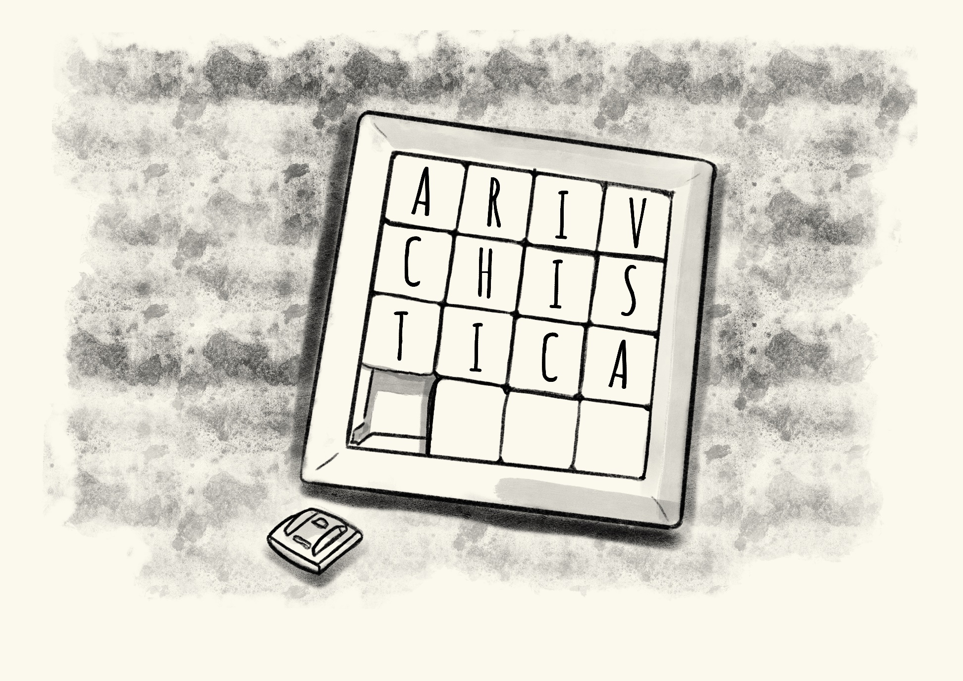
Una disciplina in evoluzione

Slide 8
Tentare una sintesi
L’archivistica studia i processi di formazione, gestione, uso, conservazione e tradizione dei materiali d’archivio, indipendentemente dal formato e dal supporto, con particolare riferimento alle attività di, sedimentazione, descrizione, ordinamento, inventariazione e trasmissione dei fondi archivistici.
Studia gli archivi come strutture di organizzazione, ordinamento e conservazione, con particolare attenzione alle norme e alle prassi relative alla selezione, allo scarto e alle procedure di conservazione del materiale documentario analogico e digitale.
Ha l’obiettivo di produrre le competenze metodologiche e professionali necessarie ad affrontare le diverse specificità documentarie analogiche e digitali, ivi inclusi i sistemi di indicizzazione e classificazione e indipendentemente dalla loro destinazione d’uso.
L’archivistica si occupa degli archivi anche come fenomeno politico, sociale e culturale, indagando la natura, il ruolo e le caratteristiche della funzione documentaria nel rapporto con la società e con le tecnologie e persegue le proprie finalità anche in rapporto con le altre discipline documentarie e dell’informazione

Slide 9
Archivistica, parola plurale
«Archivistica tecnica» ovvero al principio di tutto
  Tutelare, descrivere, ordinare e trasmettere
  Le varianti digitali
Archivistica pubblica
  Passione civile
  Governare ed esaltare il potere degli archivi
  Una deontologia rinnovata e diacronica
  L’attivismo archivistico: portare gli archivi per intero nella società

Slide 10
Il ruolo dell’archivistica pubblica
Standard, software, sistemi informativi, web archivistico e digitalizzazione devono essere costruiti con gli strumenti dell’archivistica tecnica ma pensati secondo le logiche dell’archivistica pubblica
Archivistica pubblica e riflessione sul ruolo degli archivi, sulle loro finalità e sul loro uso pubblico
Progettare e realizzare risorse digitali nel quadro dei dettami dell’archivistica tecnica deve significare sostenere innanzitutto l’uso pubblico degli archivi
Il ruolo centrale della restituzione e della comunicazione ai fini della difesa di un sistema di valori

Slide 11
Archivistica e archivistica attiva
«Archiving Activism and Activist Archiving” examines the intersections between contemporary archival practice and activism in different national, political, socio-economic, technological, archival settings, and inspired by a variety of motivations and objectives"
L’ attivismo come faccia pubblica dell’archivistica

Slide 12
L’archivistica: una disciplina di comunicazione
L’archivista è innanzitutto un comunicatore
Oltre la mediazione: la capacità di comunicare
Comunicare che cosa? Difendersi dalle banalizzazioni
Esistono complessità che non possono essere aggirate
La risposta digitale: non scorciatoie o arroccamenti di maniera ma utilizzo consapevole della potenza di fuoco tecnologica
La centralità del web archivistico nel rapporto tra rigore metodologico e diffusione di contenuti
Oltre le descrizioni: il concetto di differenziazione della comunicazione archivistica
Un esempio virtuoso: i portali tematici SAN. Qualche riflessione

Slide 13
L’ARCHIVIO
“Complesso dei documenti acquisiti da un ente (magistrature, organi e uffici centrali e periferici dello Stato; enti pubblici; istituzioni private, famiglie o persone) durante lo svolgimento della propria attività”
OPPURE
«Inutilmente, magnanimo Kublai, tenterò di descriverti la città di Zaira dagli alti bastioni. Potrei dirti di quanti gradini sono le vie fatte a scale, di che sesto gli archi dei porticati, di quali lamine di zinco sono ricoperti i tetti; ma so già che sarebbe come non dirti nulla. Non di questo è fatta la città, ma di relazioni tra le misure del suo spazio e gli avvenimenti del suo passato» (Italo Calvino, Le città invisibili)

Slide 14
Così vicino così lontano
Avvicinare gli archivi alla vita
L’operazione maieutica è di estrema semplicità.
Uscire da logiche autoreferenziali e culturalmente suicide per concordare sul fatto che l’archivio è vivo quando è utile ed è utile quando sa rispondere a tutti

Slide 15
Cosa descriviamo: l’archivio
Le definizioni canoniche
L’approccio tradizionale: un monolite istituzionale figlio di un solido soggetto produttore
La pluralità delle fenomenologie archivistiche
L’archivio figlio di presenti: Il bisogno di estrema puntualità e il rispetto delle peculiarità di ogni fondo archivistico
L’archivio, non verità rivelata ma ricostruzione in progress e mutevole non tanto dei fatti quanto delle ragioni stesse dei fatti
Archivi e soggettività: chi descrive il descrittore
Approccio necessariamente umile e guardingo ad ogni fondo archivistico

Slide 16
DEFINIRE L’ARCHIVIO
Il canone, gli schematismi, la rigidità
Se una scarpa diventa un documento
Lettura trasversale
Letture di dominio?
Integrazione descrittiva come risposta (RiC)

Slide 17
Sistemi di valori
Nella loro accezione più matura gli archivi, pur nel quadro di una accentuata differenziazione tipologica e di finalità d’uso, sono innanzitutto sistemi di valori e non meri contenitori di informazione
Tali valori tendono a configurarsi sulla base delle finalità che il fenomeno archivio assume nel tempo
Il rapporto tra archivi e potere e tra archivi e democrazia: trasparenza, efficienza, affidabilità
Memoria: una parola complessa.
Dalla selezione alla costruzione di memorie documentali, passando per la comunicazione di possibili «verità», identità, profondità cronologica, comprensione del passato per interpretare il presente
L’archivistica nella sua formulazione più compiuta è distante dal ruolo di ancella della storia. E’ una realtà estremamente più complessa

Slide 18
Archivi: c’era una volta il vincolo
Il polimorfismo archivistico contemporaneo: cartaceo, ibrido, digitale
Archivi storici, digitalizzazione, neo archivi e archivi inventati
L’archivio digitale: un multifondo delocalizzato. L’ubiquità digitale
Nuove possibili definizioni di archivio: aggregazione di complessi documentari comunque formati costituiti da documenti di diversa tipologia
Il trasformismo del documento digitale
Gli open data e le aggregazioni documentarie dinamiche

Slide 19
CONTROLLARE L’ARCHIVIO?
Nelle oscillazioni tra tecnica e rappresentazione l’ordine archivistico diventa un fatto politico e culturale, perfino ideologico.
Se l’ordine è però espressione di una visione del mondo prima che dell’archivio, le origini e gli sviluppi dei metodi di ordinamento e costruzione dell’archivio, con le conseguenti ricadute d’uso, ci aprono prospettive interessanti sulle comunità che su quegli archivi agiscono e in quegli archivi si riconoscono.
Ci dicono anche, e non è poco, che quelle stesse comunità per ragioni loro e molto concrete, possono pensare a ordini diversi, figli illegittimi ma funzionali del metodo.

Slide 20
In che senso «archivio»?
Archivi informatici
      Storicizzare la conservazione
Archivi o porzioni di archivio digitalizzati
      La vendetta del copista?
Aggregazioni digitali: archivi inventati, archivi partecipativi e living archives
      Ribaltamento della produzione

Slide 21
Le lusinghe degli scanner
L’enorme serbatoio analogico, già acquisito o in corso di digitalizzazione.
Rischi di de o ri-contestualizzazione
Nelle politiche dematerializzanti prima dovrebbero arrivare gli inventari e poi gli oggetti che essi descrivono o introducono.
Una digitalizzazione object oriented, senza adeguata descrizione e senza ordinamento preventivo, è un’anatra zoppa.
Gestire, conservare, usare le digitalizzazioni

Slide 22
DIGITALIZZAZIONE MASSIVA: COSA FARE?
“More and more archival collections are digitised and new born-digital records at ever larger scale are being submitted to archives”
La quantità digitale e lo sdoppiamento della conservazione
Una risposta alla dimensione quantitativa si può cercare nelle stesse tecnologie che la determinano e continuano ad alimentarla:
«consequently, human archivists need the support of machine agents to assist them working through archival big data (…). The archive becomes a big data organisation and like all big data organisations needs to at least partly put its trust into Artificial Intelligence (AI)» (Colavizza et al, Archives and AI: An Overview of Current Debates and Future Perspectives)

Slide 23
L’archivio inventato
Un invented archive è un’aggregazione di oggetti digitali, generalmente svincolati dai loro soggetti produttori e sottoposti poi ad un montaggio fortemente soggettivo (The september 11 digital archive…)
È caratterizzato da sistemi di relazioni che scaturiscono dalle finalità rappresentative e non dalla necessarietà della classificazione e del vincolo
Questi archivi, come sempre ma più di sempre, possono contribuire alla costruzione di specifiche interpretazioni della realtà
Il punto di vista sostituisce il vincolo
Se il vincolo è la conseguenza logica, necessaria e involontaria dell’azione che si manifesta in sequenze di documenti, il punto di vista mette in relazione tra loro i documenti a sostegno del pensiero che si forma intorno all’azione e alle sue conseguenze

Slide 24
L’archivio partecipativo: un’identità costruita dal basso
«Participatory archiving is a form of collaborative practice in which archivists, historians, and community members work together to document local and community histories and build unique archival collections» (https://ropa.umb.edu/what-is-participatory-archiving)
Le comunità designate costruiscono la loro memoria e definiscono il loro profilo identitario
«We use digital media and computer technology to democratize history»
Destinazioni d’uso dell’idea di archivio partecipativo: Roy Rosenzweig center for history and new media, https://rrchnm.org/
L’archivio di tutti e di nessuno: il problema dell’affidabilità quando l’aggregatore sostituisce il produttore

Slide 25
Descrizione archivistica e ordine al centro di ogni scenario
Non è possibile parlare di un sistema complesso di risorse per gli archivi se non vengono sviluppate in tutta la loro pienezza strategie di adeguata descrizione archivistica, cui fanno seguito efficaci politiche di ordinamento e riordinamento
Un archivio non ordinato non è un archivio e nessuna strategia digitale potrà renderlo tale
Il caos, anche digitalizzato, resta caos
Il primo dovere quindi, propedeutico a ogni successivo sviluppo, è descrivere e riordinare

Slide 26
Descrizione archivistica
Processo di raccolta, organizzazione ed analisi delle informazioni necessarie per la identificazione, la gestione e l’interpretazione del materiale conservato in un istituto archivistico e come l’illustrazione del contesto e del sistema archivistico in genere.
Processo complesso, finalizzato alla fruizione
“Lo scopo della descrizione archivistica è di identificare ed illustrare il contesto e il contenuto della documentazione archivistica per promuoverne l’accessibilità”
Descrivere senza il fine di comunicare è un’operazione priva di senso
La descrizione archivistica e la realizzazione degli strumenti come punto d’inizio e non come traguardo
Il problema del linguaggio: è possibile tradurre “l’archivistichese”?

Slide 27
Descrivere non è catalogare
La complessità del processo descrittivo in ambito archivistico, enfatizzata dal rischio di scorciatoie digitali
Ineluttabilità della descrizione e dell’applicazione di linguaggi e tecniche strettamente di dominio
Non basta il buon senso comune
Gli standard orientano la descrizione ma non ne sciolgono i nodi essenziali, non risolvono le complessità di natura storica e scientifica in generale
Le risorse digitali si nutrono innanzitutto di descrizioni e di adeguate combinazioni tra descrizioni
Le relazioni (archival relationship): elemento informativo e vero bandolo della matassa descrittiva

Slide 28
Gli standard: filosofia prima che tecnicismo
Strumenti di definizione normalizzata di strutture piuttosto che di contenuti
Formalizzare il linguaggio significa aprirsi a possibili contaminazioni descrittive e apre le porte all’uso di tecnologie dell’informazione
Esigenza di comprendere le ragioni scientifiche prima di quelle applicative
Il concetto di struttura e l’albero: il limite della standardizzazione descrittiva del mondo, nota anche nel linguaggio dei sistemi infomativi come «siusizzazione»
Il rischio di forzare la realtà entro schemi inadeguati
ISAD è solo un possibile modo di rappresentare gli archivi, non verità rivelata
Verso un super standard: RIC

Slide 29
Strumenti di comunicazione
Gli strumenti di ricerca archivistici, indipendentemente dalla loro tipologia e dalle loro caratteristiche specifiche, sono innanzitutto strumenti di comunicazione.
A prescindere da ogni valutazione di ordine metodologico il lavoro sotteso alla loro complessa elaborazione è “filosoficamente” finalizzato a sostenere e agevolare l’individuazione e la comprensione del materiale documentario conservato negli archivi

Slide 30
La centralità degli strumenti di ricerca
Riflettere sugli strumenti di ricerca archivistici e sulle loro finalità indipendentemente dagli standard è necessaria premessa alla costruzione di risorse archivistiche sul web
Qualsiasi possibile declinazione del digitale applicato agli archivi muove dalla disponibilità di descrizioni strutturate, multilivellari capaci di restituite contesto e contenuto

Slide 31
Descrizione aumentata
Ipotizzare di ampliare il raggio di azione della descrizione all’indicizzazione e/o a una trascrizione selettiva.
Allo stesso tempo, anche altre discipline, a partire da quelle del libro e dell’informazione, che hanno più consolidata confidenza con la gestione degli oggetti e delle parole digitali potrebbero aiutarci ad andare oltre il limite informativo di archivi paralizzati dalla loro stessa ricchezza.
Siamo probabilmente solo agli inizi di un percorso ma sembra di poter dire che la battaglia della conoscenza contro la (dis)informazione digitale mette in gioco tutte le discipline di area LIS e, più in generale, suggerisce un confronto franco e concreto con le digital humanities.

Slide 32
Postproduzione
Se l’ordine conferito al fondo e il suo inventario ci tutelano, e se le finalità dell’azione sono esplicitate, si può pensare a approfondimenti tematici su porzioni del fondo.
Si potrebbe cioè sviluppare una postproduzione degli strumenti, non esaustiva ma atta a creare percorsi “ricontestualizzati”, partendo dall’analisi dei bisogni prioritari della ricerca che è possibile stabilire.
Nessuno ci impedisce di tracciare all’interno del fondo sentieri che conducano all’informazione puntuale e non a una generica iconografia digitale.
Se a monte ci proteggono descrizione, riordino e inventariazione, generare una sorta di post inventari per materia non comporterebbe alcun rischio.

Slide 33
Individuare interlocutori
Collegare gli archivi alla realtà
Fuori dal circuito chiuso fondo/produttore/fondo
Far emergere connessioni tra mondi in apparenza diversi
Parlare con l’intera cittadinanza e non limitarsi al confronto con interlocutori specialistici e/o studiosi di professione

Slide 34
Sistemi interculturali
Pensare in termini di integrazione descrittiva
Costruzione di sistemi interculturali, nei quali la figura archetipica del soggetto produttore potrà confluire dentro quadri informativi più ampi e articolati.
Il tema della multidimensionalità/multicontestualità, del resto, oltre che in ampio dibattito in seno alle digital humanities ha da tempo trovato posto anche nella riflessione intorno a Record in Contexts

Slide 35
L’etica oltre il passato
Siamo di fronte a discipline che, contrariamente a quanto si può pensare, non si occupano esattamente di passato, almeno quando distendono la loro azione pubblica.
E’ piuttosto l’ansia del presente, o forse la sete di futuro, a guidare una ricerca inevitabilmente comparativa.
L’ordine non è riesumazione ma riconoscimento e identificazione.
L’obiettivo ultimo di queste complesse azioni scientifiche e culturali non tanto è una ricostruzione antiquaria che cristallizzi attimi fuggenti quanto la conquista etica dell’eziologia dei fenomeni nel loro divenire verso il presente.

Slide 36
Storia, uso, futuro
Valutare il rapporto tra archivi ed espressione di autorità, in una logica circolare, dove l’archivio sostiene chi lo genera e viceversa.
Parlare di archivi nel, più che del, potere, valutando i loro modelli di produzione, gestione, conservazione, selezione e le logiche che sovrintendono alla produzione documentaria nella sua accezione politica. L’archivio in questo senso è politica.
A prescindere da una dimensione tecnica comunque non trascurabile, esiste un evidente uso politico degli archivi in tutte le loro implicazioni, da quelle più squisitamente tecniche, all’interno delle quali si esalta un particolarissimo ruolo archivistico, a quelle che comportano una gestione dell’informazione funzionale a concrete esigenze di controllo del consenso, ovvero a garanzia della contro-informazione.

Slide 37
Imparare (tutti) dai dati
“L'obiettivo dell'IA è creare macchine che siano in grado di imparare da dati, adattarsi a nuove situazioni, ragionare, risolvere problemi e prendere decisioni” (ChatGPT dixit)
In effetti le intelligenze artificiali, come gli archivi, rispondono a dei bisogni generativi, creano cose dalle cose e funzionano solo analizzando e classificando dei dati immagazzinati da qualche parte e destinati ad usi imprevedibili.

Slide 38
AI oppure learning archives?
Come gli archivi le intelligenze artificiali rispondono a dei bisogni generativi
Creano cose dalle cose e funzionano solo analizzando e classificando dei dati immagazzinati da qualche parte e destinati ad usi imprevedibili.
Sono archivi in divenire e in costante riqualificazione, learning archives che dipendono dai dati per produrre dati
Pongono anche evidenti problemi di riconversione della conoscenza al limite del plagio o, peggio, della costruzione di una memoria collettiva orwelliana, priva di sfumature e di qualsiasi forma di concorrenza informativa.

Slide 39
Partecipazione
Il tempo e lo spazio cessano di essere parametri asettici e distanti, per farsi essi stessi strumenti di partecipazione a una storia inevitabilmente ellittica e per questo davvero pubblica e partecipata.
Perché la libertà, ovviamente, è partecipazione.

